Slide 1
TEMAS SELECTOS III
Derivados exóticos en riesgo de crédito
Tarea larga 3
Dr. Francisco García Castillo Primavera 2026

Slide 2
Tarea Larga 3: Temas 3 Derivados exóticos
La Tarea Larga 3 consiste en evaluar las competencias sobre derivados de crédito; así como la administración del riesgo crediticio en un portafolio de créditos.
El libro de consulta es Options, futures and other derivatives de Jonh C. Hull.
Esta tarea se entrega por equipos a francisco.garcia@udlap.mx el día del examen final establecido por servicios escolares. Ese día será el talent show a la hora establecida para el examen.
Se debe adjuntar su programa o archivo de trabajo. La ortografía y redacción se considera. La copia se evalúa con cero.

Slide 3
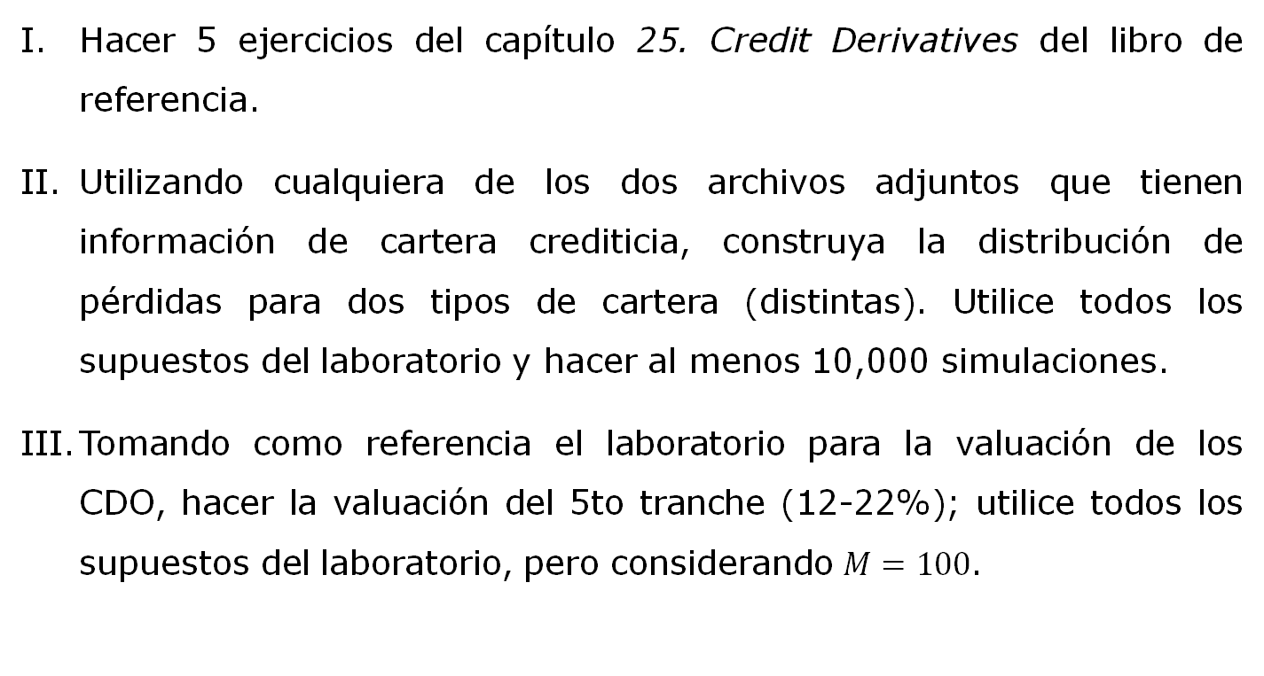
Tarea Larga 3: Temas 3 Derivados exóticos
Hacer 5 ejercicios del capítulo 25. Credit Derivatives del libro de referencia.
Utilizando cualquiera de los dos archivos adjuntos que tienen información de cartera crediticia, construya la distribución de pérdidas para dos tipos de cartera (distintas). Utilice todos los supuestos del laboratorio y hacer al menos 10,000 simulaciones.
Tomando como referencia el laboratorio para la valuación de los CDO, hacer la valuación del 5to tranche (12-22%); utilice todos los supuestos del laboratorio, pero considerando $M=100$.

Slide 4
Tarea Larga 3: Temas 3 Derivados exóticos
Investigue una estrategia de bursatilización de activos (ABS) previa a la crisis financiera del año 2007 por parte de algún banco o intermediario financiero (por ejemplo, de Lehman, Bear Stern, AIG, etc.),
Describa ampliamente su estrategia.
Comente los resultados obtenidos.
Deben explicarlo pensando en una audiencia no versada; es decir, debe ser una exposición clara.

Slide 5
Tarea Larga 3: Temas 3 Derivados exóticos
Del documento The Valuation of Credit Default Swap Options, por John Hull and Alan White de 2003, describa las fórmulas siguientes:
Valuación de un CDS
Valuación de un Forward CDS
Valuación de una opción de CDS
Extensiones a las opciones de CDS.

Slide 6
TEMAS SELECTOS III
Derivados exóticos en riesgo de crédito
Tarea larga 3
Dr. Francisco García Castillo Primavera 2026

